Slide 1
Муниципальное бюджетное дошкольное образовательное учреждение детский сад комбинированного вида «Солнышко»
Самообразование воспитателя
Подготовила: воспитатель Е.Ю. Шимановская
2021 г.

Slide 2
Надо много учиться,
чтобы знать хоть немного
Монтескье Ш.

Slide 3
Самообразование
это самостоятельное приобретение знаний из различных источников с учетом интересов и профессиональных запросов каждого конкретного человека

Slide 5
Проектная деятельность как средство развития познавательной активности у детей дошкольного возраста

Slide 6
Китайская пословица гласит:
«Расскажи – и я забуду, покажи – и я запомню, дай попробовать – и я пойму».
Усваивается все прочно и надолго, когда ребенок слышит, видит и делает сам.

Slide 7
Метод проектов - способ организации педагогического процесса, основанный на взаимодействии педагога и воспитанника, способ взаимодействия с окружающей средой, поэтапная практическая деятельность по достижению поставленной цели.

Slide 8
Основной целью проектного метода в ДОУ является развитие свободной творческой личности ребёнка, которое определяется задачами развития и задачами исследовательской деятельности детей.

Slide 9
С чего начать проект? Как заинтересовать детей?
Здесь мы сталкиваемся с проблемой мотивации. Почему ребенок должен делать то, что хочет взрослый?
В младших группах выбор проекта осуществляет воспитатель, основываясь на интересах детей или данных диагностики. В группах старшего дошкольного возраста – выбор темы проекта может осуществлять как педагог, так и дети в, соответствии со своими желаниями и уровнем развития. Дети – это участники планирования, их вопросы, идеи, предложения и жизненный опыт являются важными критериями отбора содержания проекта.
Что может послужить источником темы проекта?
Предпосылки к выбору темы проекта:
1. Просьбы о помощи (реальным людям или персонажам)
2. Что-то делать в присутствии детей (физические упражнения, вышивать, рассказывать стихи и пр.)
3. Что-то внести (вещь, предмет,.)
4. Что-то убрать…
5. Организовать ситуацию (перекрыть воду в кране, сменить мыло на кирпичик)
6. Изменить ситуацию, порядок действий, изменить себя.
7. Внести героя.

Slide 10
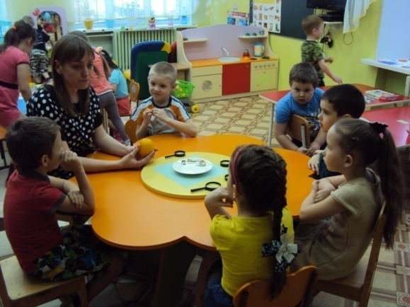
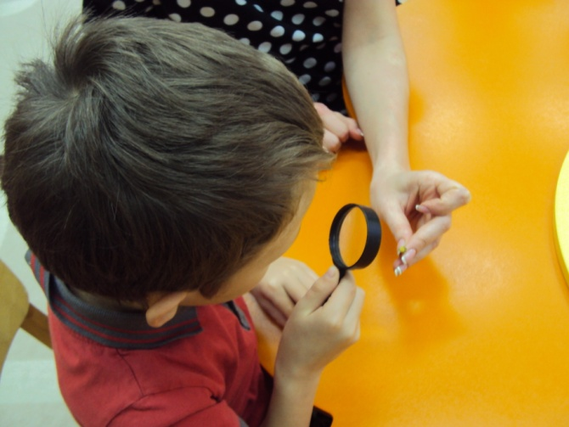
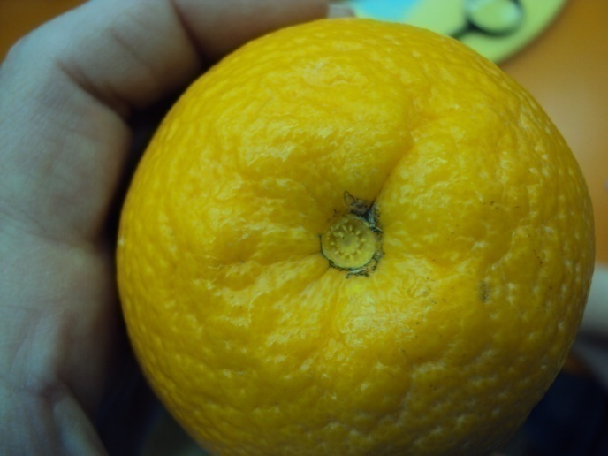
«Волшебный апельсин»
(участники научно практической конференции «Первые шаги в науку»)

Slide 11
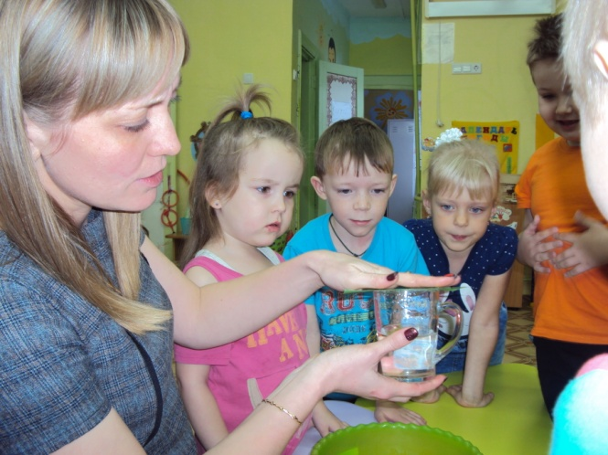
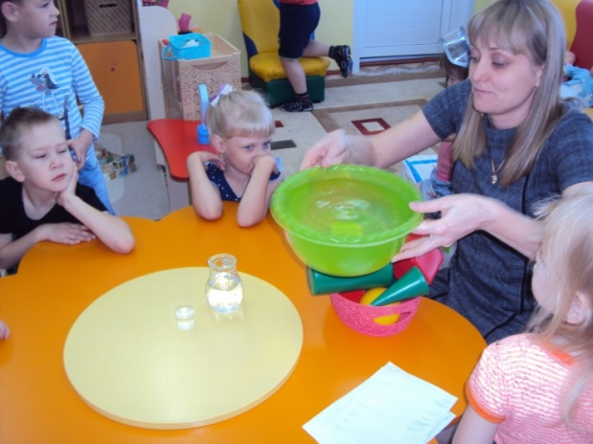
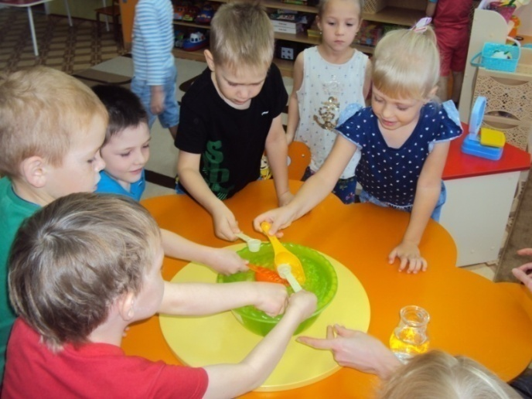
«Волшебница – вода»
(участники научно практической конференции «Первые шаги в науку»)

Slide 12
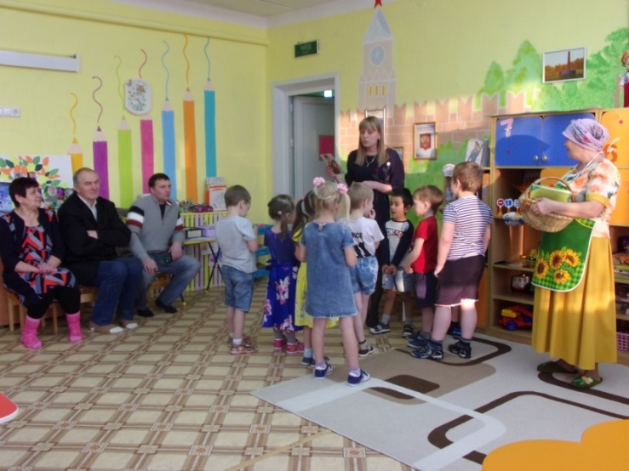
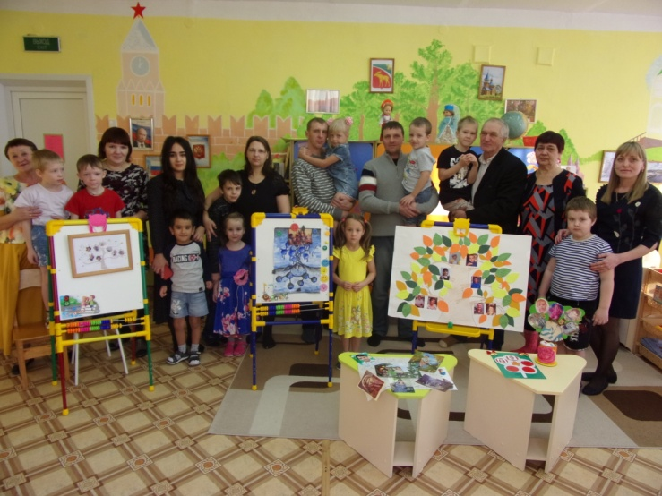
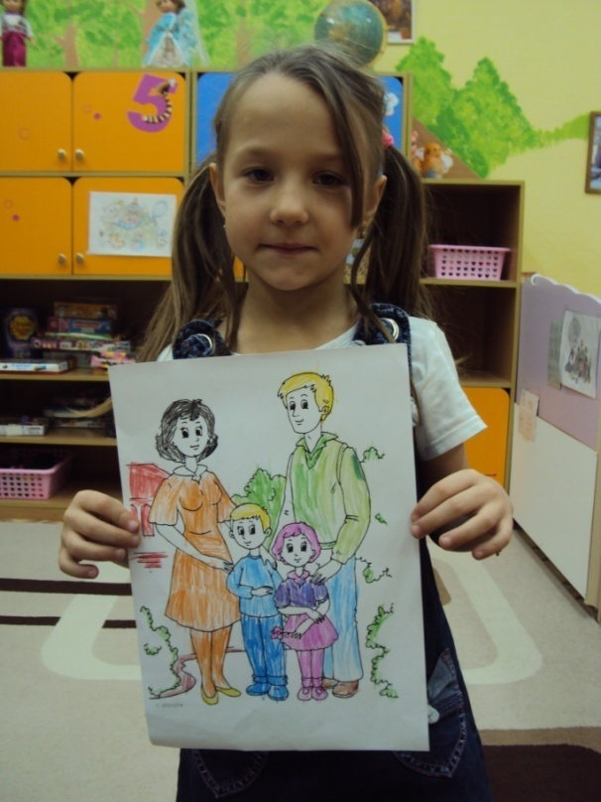
«Вместе весело шагать» (творческий проект)

Slide 13
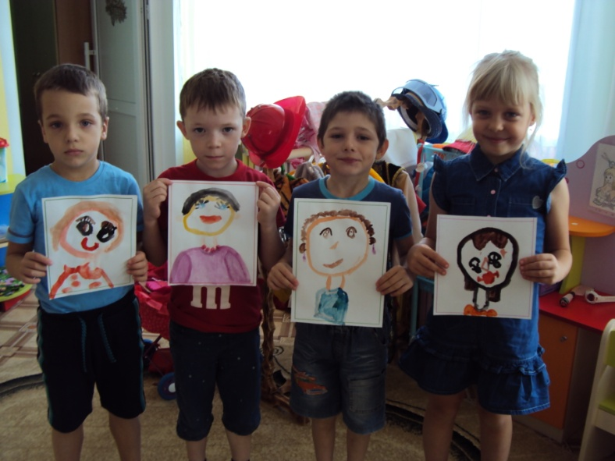
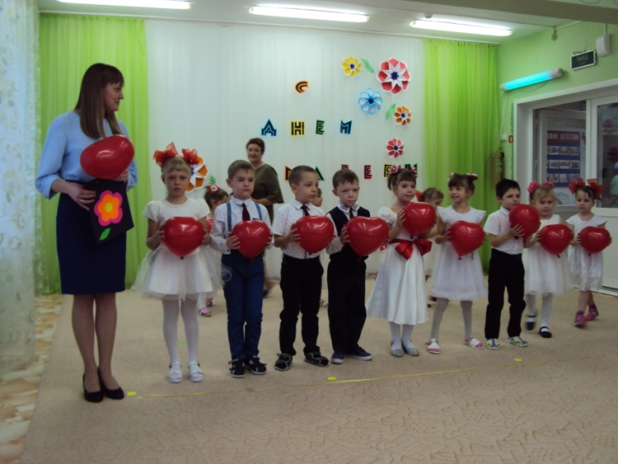
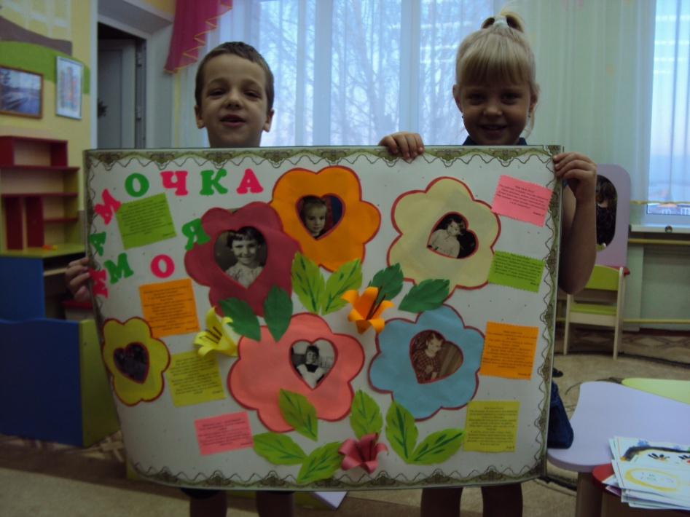
Творческий краткосрочный проект
«Моя мама – золотая прямо»

Slide 14
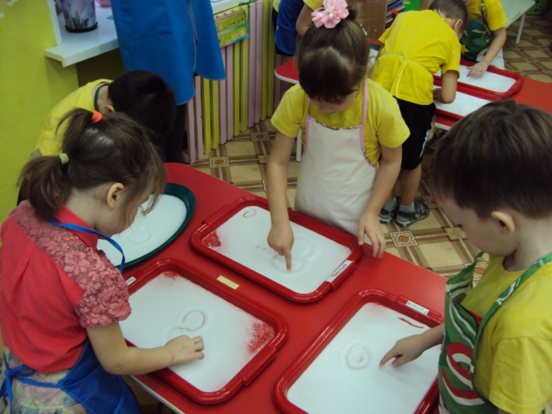
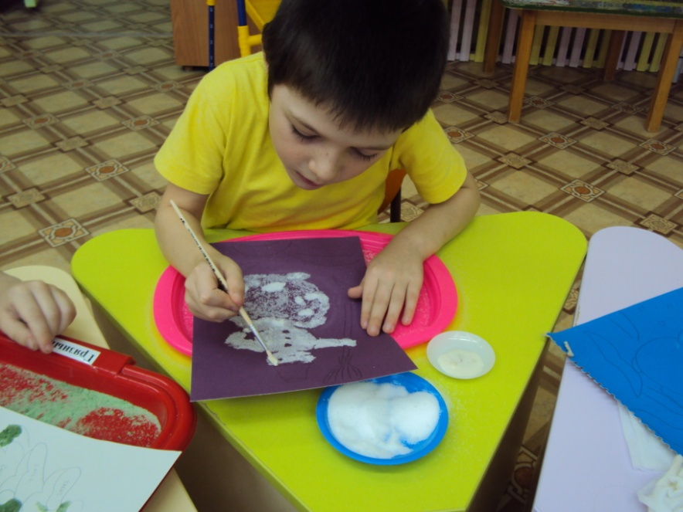
«Чудо - соль»
(исследовательский проект)

Slide 15
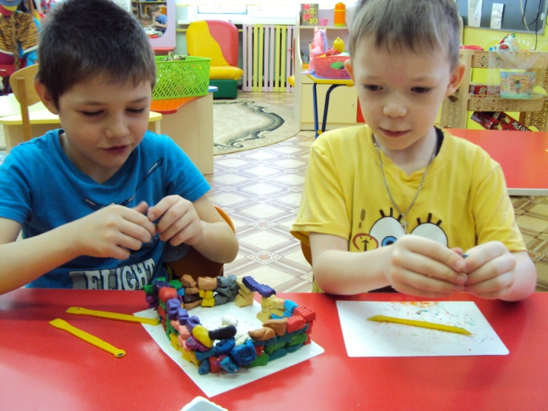
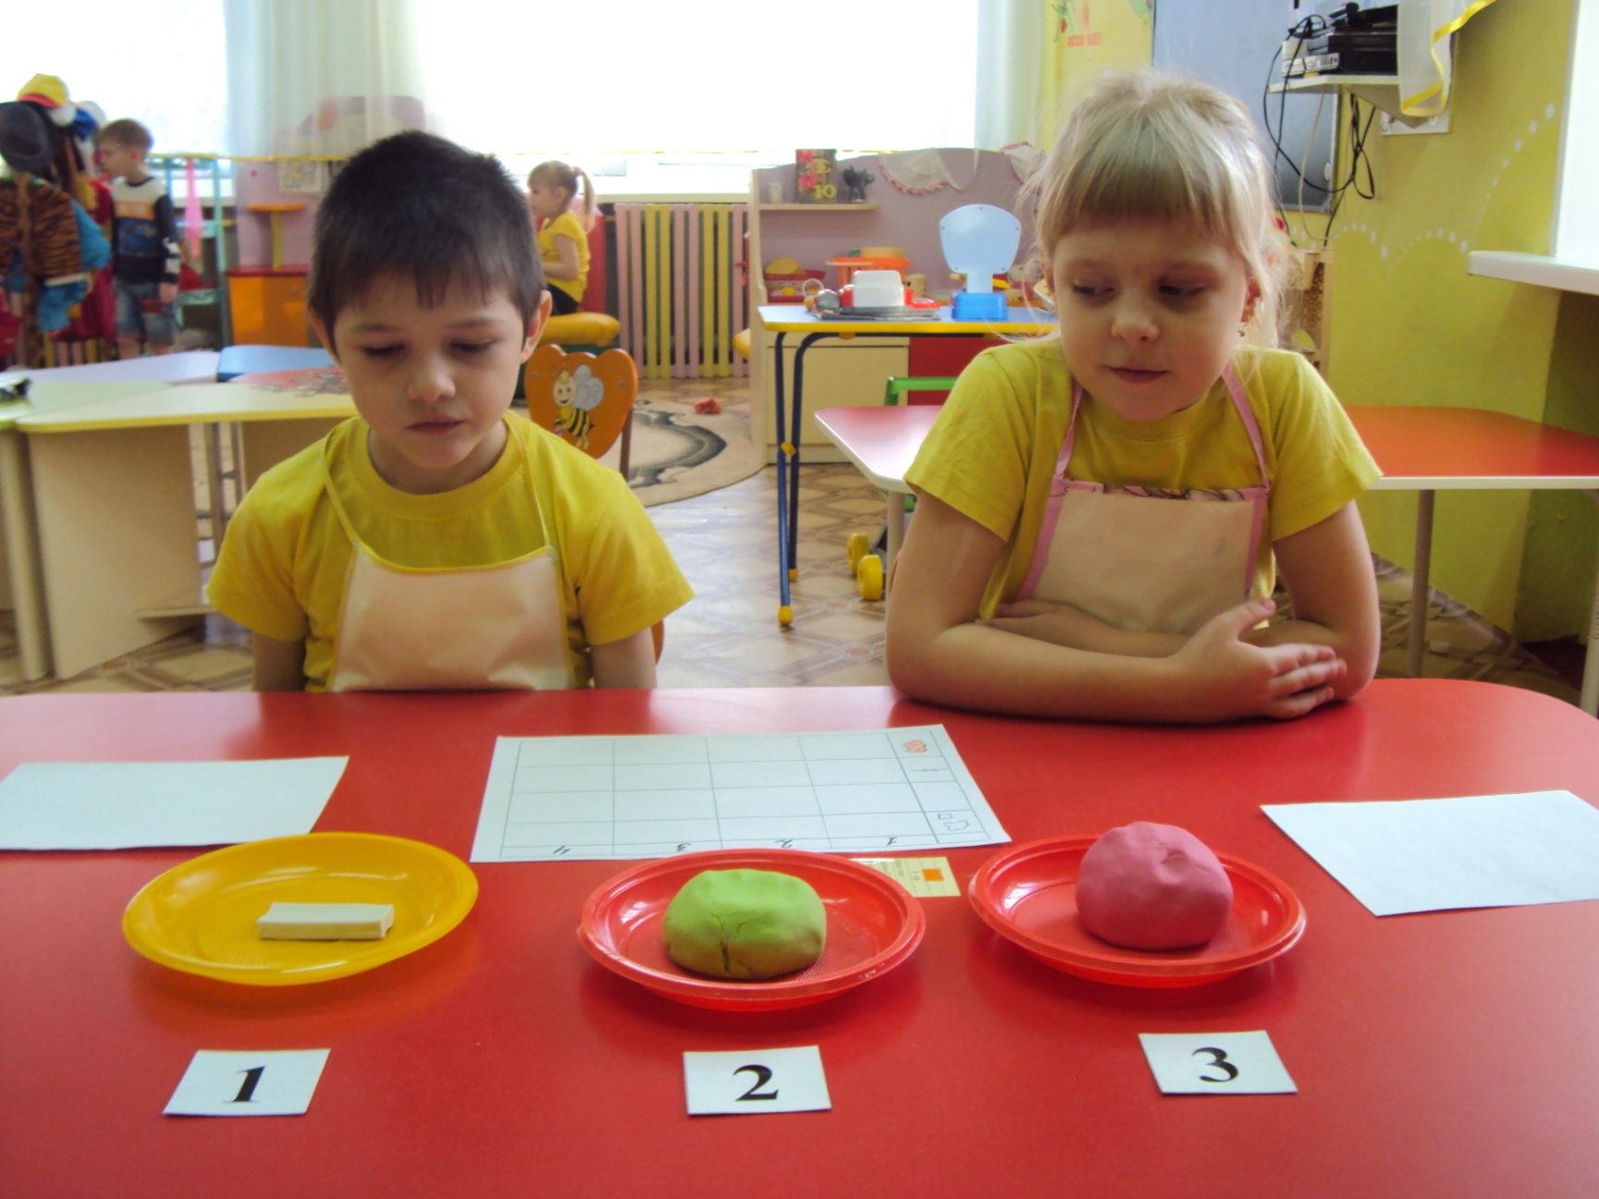
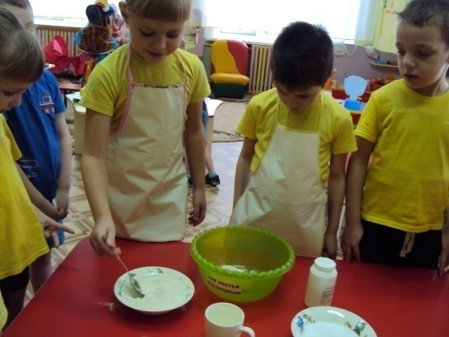
«Пластилин – наш друг»
(исследовательская работа)

